Slide 1
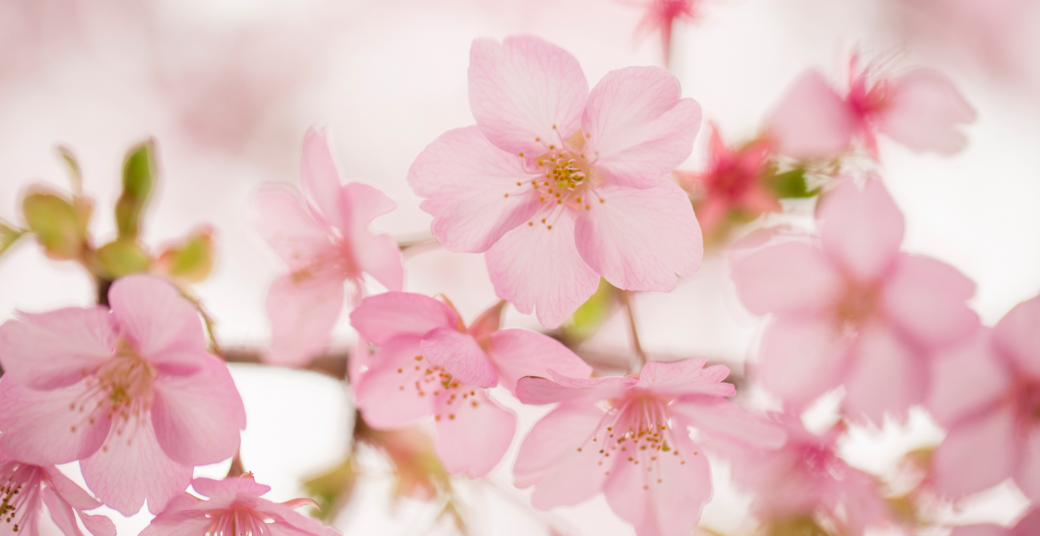
기모노의 모든 것
일본어와일본문화 과제 발표
일본의 전통문화 특징 속의 의복문화 중 전통의상인
과 목 명 : 일본어와일본문화
학 과 : 일본어일본학과
학 번 : 22001882
이 름 : 이애린

Slide 2


목차
기모노의 종류
기모노의 의복 구조
발표 주제 소개
기모노의 변천사
기모노란?

Slide 3
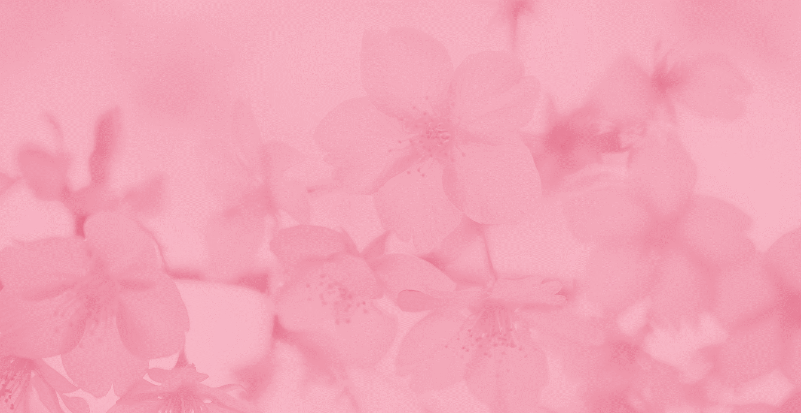
발표 주제 소개

Slide 4
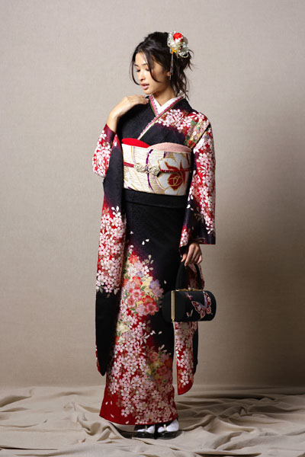
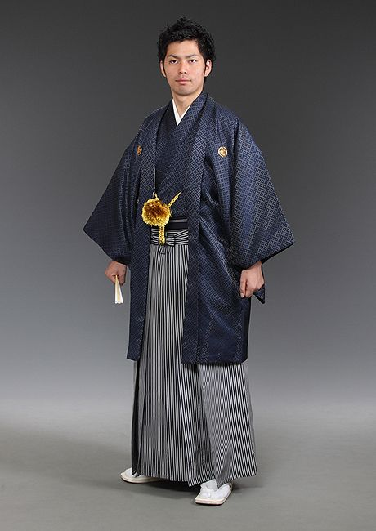
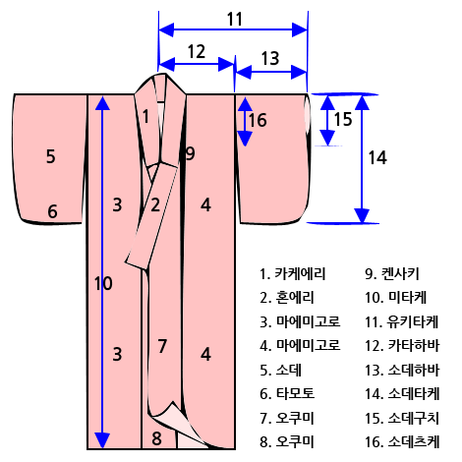
발표 주제 소개
일본의 전통의상
기모노
구조
1/??

Slide 5
일본의 기모노란?
일본의 전통 의상
‘일본 옷’이라는 뜻의 와후쿠(和服)중 나가기
길고 넓은 소매
깃이 있는 일직선으로 된 T자 형의 겉옷
옷단은 발목까지 + 몸 주위를 감싸는 형태
왼쪽 부분이 오른쪽 부분을 여미도록 입음 (시신을 매장할 때 예외)
오늘날 - 기모노는 여성들이 특별한 행사가 있을 때 입음 (의례,결혼식)

Slide 6
기모노의 의복 구조

Slide 7
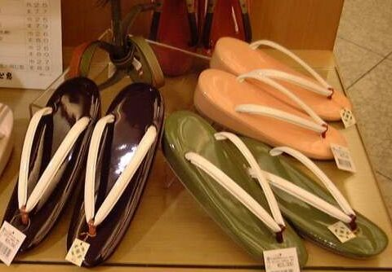
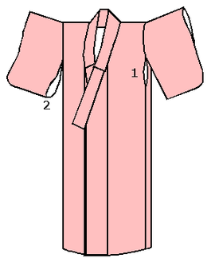
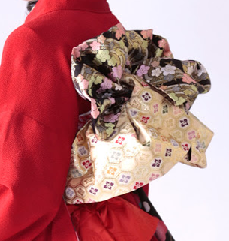
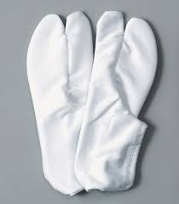
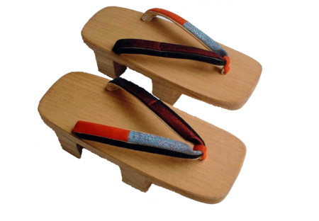
의복의 기본적인 구조
-의복의 구성 (여자)
조리(草履)
허리끈=오비(帯)
기모노의 가장 기본적인 옷은 긴 원피스 모양의 나가기(長着)
타비(たび)
게타(下駄)

Slide 8
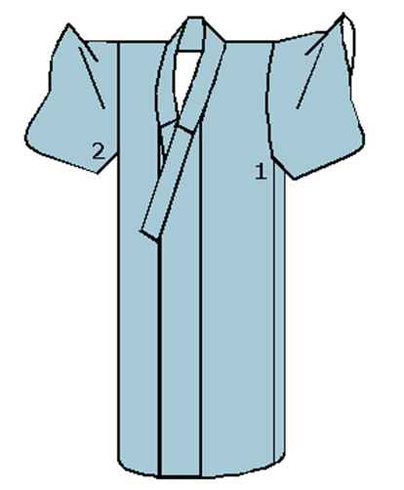
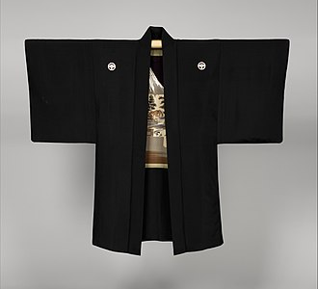
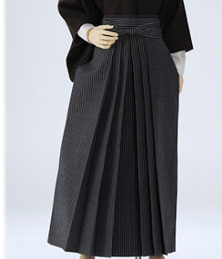
의복의 기본적인 구조
-의복의 구성 (남자)
기모노의 가장 기본적인 옷은 긴 원피스 모양의 나가기(長着)
겉옷 = 하오리(羽織)
바지인 하카마(袴)

Slide 9
기모노의 변천사

Slide 10
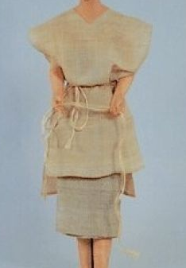
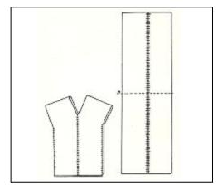
기모노의 변천사
‘관두의’형태의 복식
멕시코‘판쵸’의 형태
긴 천을 입고 허리띠로 고정
조몬 시대~야요이 시대

Slide 11
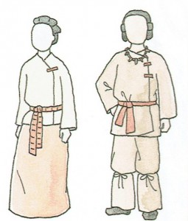
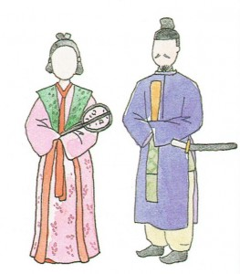
기모노의 변천사
바지와 저고리 구조
전형적인 북방계 복식 형태
북방 호복의 영향
한복과 유사한 형태
고훈 시대
아스카 시대

Slide 12
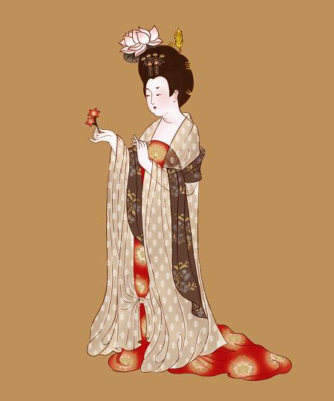
기모노의 변천사
당나라의 영향
남자는 단령, 옆트임, 무, 소매통, 옷감 등을 다양하게 현지화
여자 : 짧은 상의, 겨드랑이까지 높인 치마, 반비, 표나 영건을 두름(소매 없는 관두의)
장식 가죽 허리띠, 비녀, 버선, 행전 등
나라 시대

Slide 13
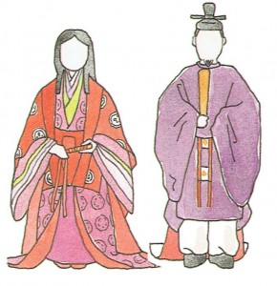
기모노의 변천사
독자적인 귀족문화 발달
- 와후(和風) 또는 일본풍
유흥이나 사치가 유행
직조와 염색 기술이 발달
복식의 세분화
옷을 많이 겹칠수록 위엄을 의미
고와쇼우조쿠(講和装束)의 작창법
헤이안 시대

Slide 14
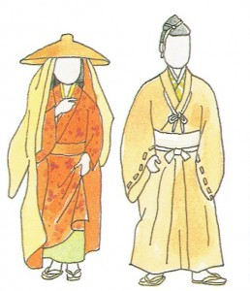
기모노의 변천사
가마쿠라 막부가 수립
귀족과 무사라는 이원적 문화가 형성
실용성을 중시
복식이 간소화
껴입는 옷의 수도 다섯벌로 줄임
하카마의 일상화
가마쿠라 시대

Slide 15
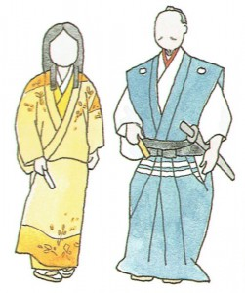
기모노의 변천사
공가 복식의 간소화
무가 중심의 복식문화 발달
히타타레의 예복화
가타기누바카마(肩衣袴)라는 복식의 등장
고소데의 일상복화
무명옷 기술의 개발
센고쿠 시대

Slide 16
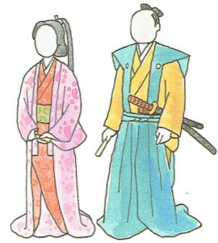
기모노의 변천사
소매와 옷 길이가 길어짐
오비의 등장
기혼과 미혼여성의 의상차이
수류(袖留)라는 풍습
도메소데의 유래
밑이 길고 여유가 많음
대표적인 예복 -> 가미시모
이키의 유행
하카마의 발달
하오리의 등장
에도 시대

Slide 17
기모노의 종류

Slide 18
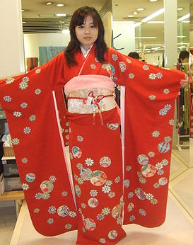
기모노의 종류
여자 기모노 종류
소매 길이가 평균 100 ~ 115cm 정도
미혼여성이 입는 가장 격식 있는 옷 (결혼식, 성인식)
소매 길이에 따라 3종류로 나뉨
오후리소데(大振袖)는 소매가 복사뼈까지 내려옴
예) 결혼식, 신부예복
주후리소데(中振袖)는 소매가 무릎과 복사뼈 사이까지 내려옴
예) 성인식, 연회
고후리소데(小振袖)는 가장 소매가 짧은 후리소데 소매 길이가 85 cm
후리소데(振袖)

Slide 19
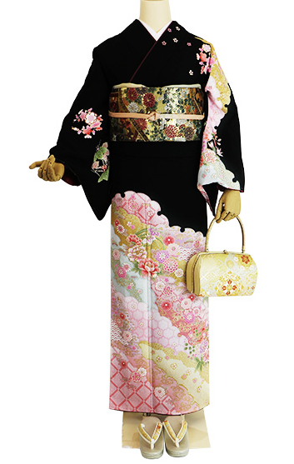
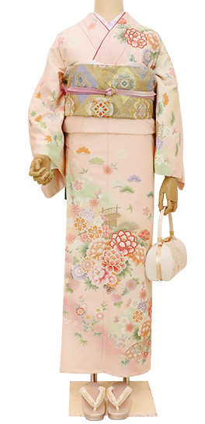
기모노의 종류
여자 기모노 종류
기혼 여성이 입는 가장 격식 높은 기모노
검은 바탕에 무늬를 넣음
소매와 가슴, 등부분에 다섯 개의 가몬(家紋, 가문)을 새김
친족의 결혼식 등
검은색 이외의 색으로 염색한 옷
가몬 (家紋, 가문) 은 세 개나 한 개 정도 새김
축하 행사, 다도회 등
도메소데(留袖)
구로토메소데 (黒留袖)
도메소데(留袖)
이로토메소데 (色留袖)

Slide 20
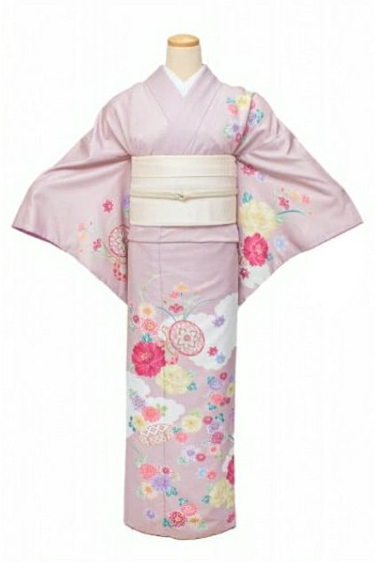
기모노의 종류
여자 기모노 종류
나이에 상관없이 입음
한 폭의 그림처럼 어깨 ~ 솔기, 소매까지 이어지는 무늬인 에바하오리 (繪羽)가 특징
흰색 옷감을 가봉한 후 밑그림을 그려 솔기를 다시 뜯어내어 밑그림에 따라 옷감을 염색
예복, 연회 등
호몬기(訪問着)

Slide 21
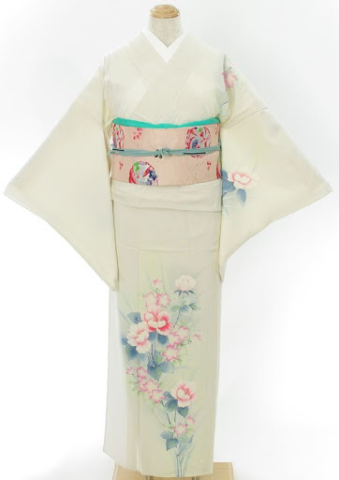
기모노의 종류
여자 기모노 종류
근대에 와서 만들어진 의상
어깨·소매·옷깃 부분에 독립된 문양
가봉한 상태에서 독립적인 무늬를 넣음
무늬가 모두 같은 방향
호몬기(訪問着)와 비슷하지만 무늬의 배치법이 다름
약식 예복으로 사용
츠케사게(付け下げ)

Slide 22
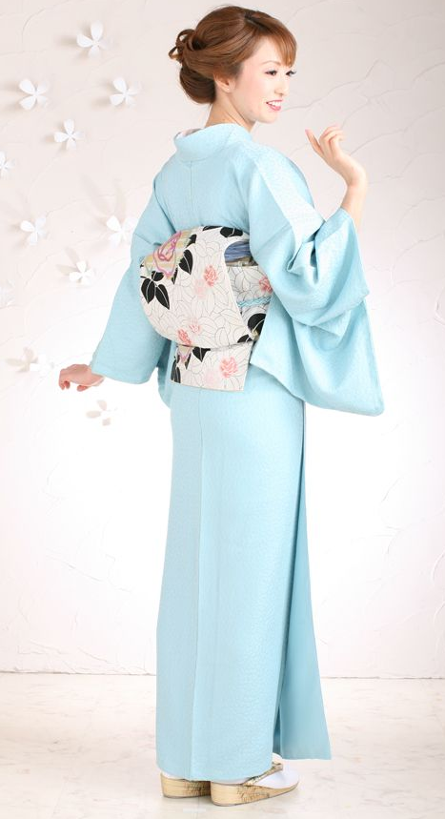
기모노의 종류
여자 기모노 종류
무늬 없는 단색 기모노
입는 용도가 다양
오비를 통해서 개성을 연출
나의 가문 문양이 있으면 약식 정장
세 개 이상이면 가문 문양이 없는 호몬기(訪問着)보다 격식 있는 준(準)정장
이로무지 (色無地)

Slide 23
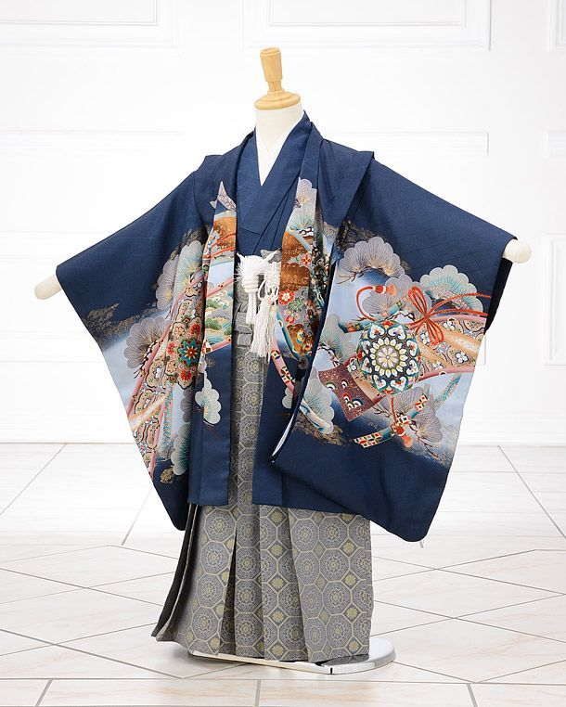
기모노의 종류
남자 기모노
소매가 좁음 편
밑부분까지 기모노의 몸체에 붙어 있음
채도가 낮은 검은 계통의 색상사용
(검은색, 남색, 녹색, 갈색 등)
격식을 갖춘 남자 기모노는 몬츠키하카마 (紋付袴)
다섯 가몬 (家紋, 가문)이 새겨져 있어야 함
가몬이 세 개일 경우 격식의 정도는 약간 낮아짐

Slide 24
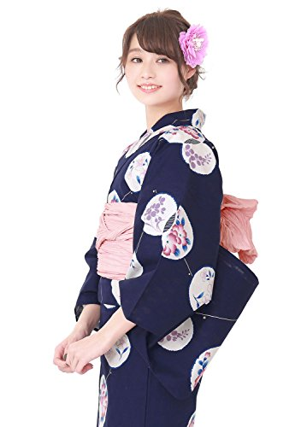
기모노의 종류
그 외
여름철에 입는 안감을 덧대지 않은 평상복 기모노
히로소데(廣袖)라고 함
남녀구분 없음
축제를 보러 외출할 때에 많이 입음
목욕 후에 입기도 함
타비를 신지 않고 맨발로 게타를 신음
유카타(浴衣)

Slide 25
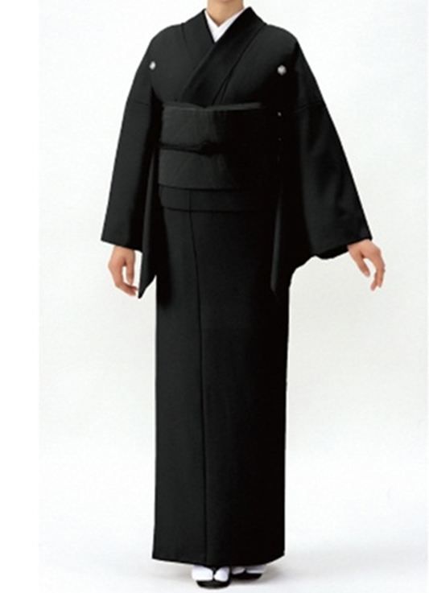
기모노의 종류
그 외
죽은 자에게 예를 갖추는 기모노
죽은 자의 친족이 입음
무늬가 없는 검은 비단으로 제작
다섯 가몬을 제외하면 어떤 무늬도 들어가지 않음
장신구도 검은색으로 통일
영결식, 장례식, 화장
모후쿠(喪服)

Slide 26
https://www.youtube.com/watch?v=SeQuA5NeQbM https://www.youtube.com/watch?v=IB_qzRnrlew
동영상 자료

Slide 27
見てくださって
ありがとうございます。

